Slide 1
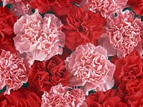
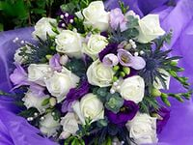
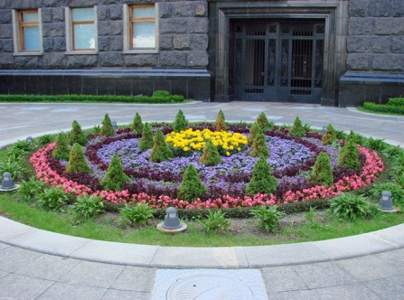
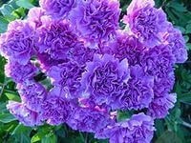
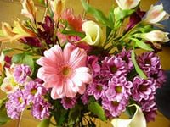
Цветы – остатки рая на земле. (Иоанн Крондштадский)

Slide 2
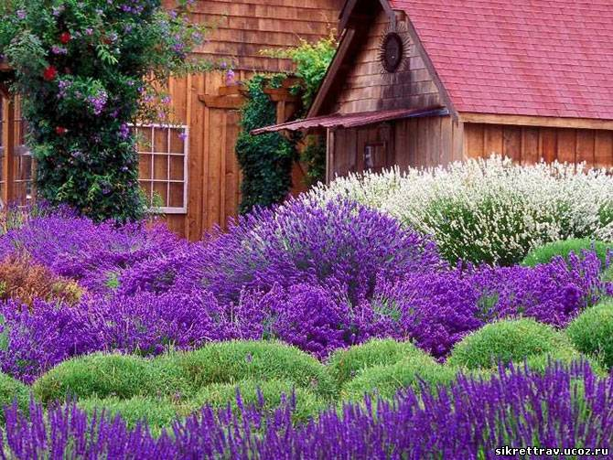
Наш проект «Цветы жизни» предназначен для тех, кто проходит по школьному двору и имеет возможность любоваться нашей клумбой

Slide 3
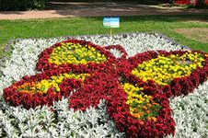
Цель – вырастить красивую
клумбу и сохранить её.

Slide 4
Перед нами стоят следующие
задачи:
Выбрать место для клумбы.
Определить расположение цветов.
Выбрать цветы для клумбы (семена, саженцы).
Приготовить почву для посадки.
Посадить цветы.
Ухаживать: поливать, защищать от повреждения, уничтожать сорняки.
Читать специальную литературу, чтобы больше знать об уходе за цветами.
Подготовить транспарант с призывом не причинять вред клумбе.

Slide 5
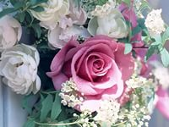
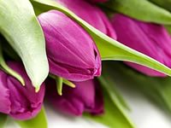
Этапы:
Подготовительный: май 2015 г.
Реализация проекта: июнь-июль 2015 г.
Подведение итогов: август-сентябрь 2015 г.

Slide 6
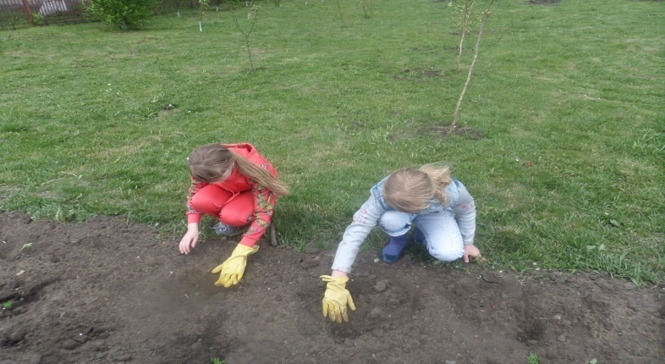
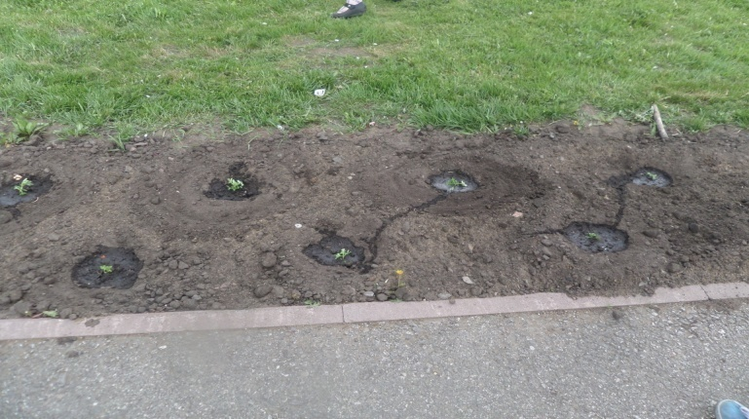
Основные мероприятия:
1. Подготовительный этап

Slide 7
2. Основной этап

Slide 8
3. Заключительный этап

Slide 9
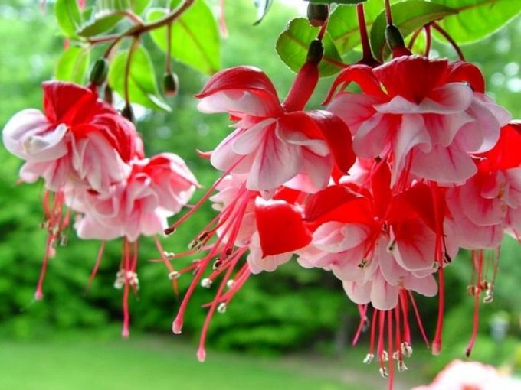
Ресурсы:
Приобретение семян и саженцев.
Приобретение инвентаря: грабли, лопаты, перчатки, лейки.
Информация: интернет-ресурсы, книги, журналы, педагоги, родители.

Slide 10
Основные исполнители
проекта:
Авторы идеи: Бердюгина Алина, Куваева Алёна, Торопцева Анна, Борнукова Елена, Бурыко Данил, Вахрушева Алина Георгиевна, Харитонова Ольга Ивановна, Гареева Фарида Анусовна.
Исполнители (садоводы): Бердюгина Алина, Куваева Алёна, Торопцева Анна, Борнукова Елена, Бурыко Данил, Вахрушева Алина Георгиевна, Гареева Фарида Анусовна, Власова Диана, Козырева Полина, Дубровный Данил, Мельников Роман, Полутов Александр, Болдырева Софья, Никулин Юра.
Веб-дизайнеры: Куваева Алёна, Бердюгина Алина.
Фотографы: Мельников Роман, Вахрушева Алина Георгиевна.

Slide 11
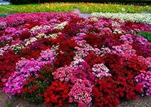
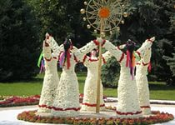
Риски:
Повреждения от природных явлений (град, ливневый дождь, ураган, палящее солнце, заморозки);
Повреждения от людей и животных.
Компенсации
В случае повреждения клумбы восстановить её.

Slide 12
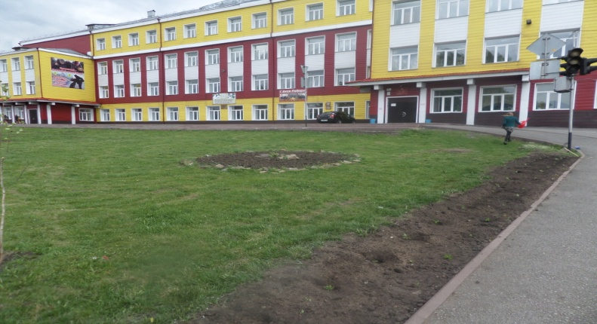
Место реализации
проекта
Ул. Садовая, 84. Газон перед гимназией № 12.

Slide 13
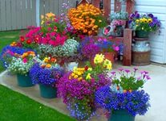
Ожидаемый результат
Цветущая клумба

Slide 14
Проект будет успешным если ..:
1) участники будут поливать регулярно клумбу и полоть по мере необходимости;
2) клумба будет цвести;
3) будут собраны семена, и клумба будет подготовлена к зиме;
4) удастся сохранить клумбу;
5) мы больше узнаем об уходе за цветами.

Slide 15
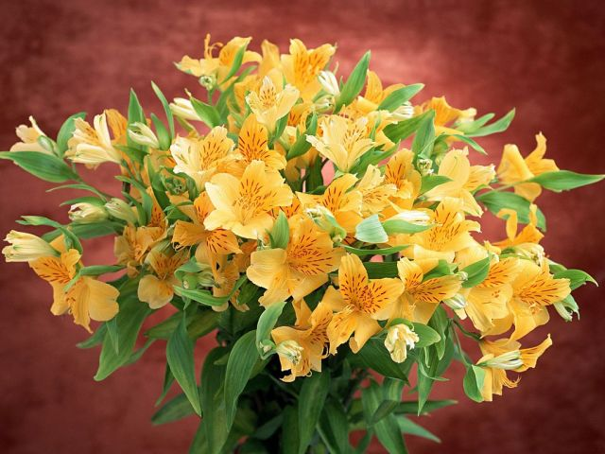
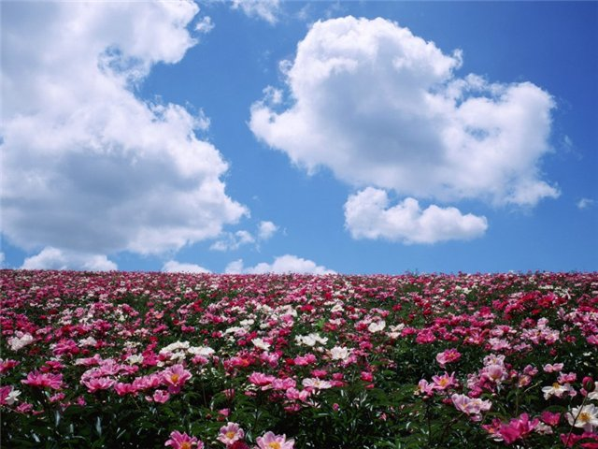
Там, где вырождаются цветы, не может жить человек. (Гегель Г.Ф.)

Slide 16
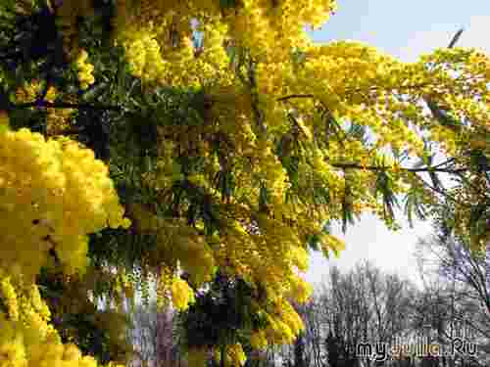
Спасибо за внимание!!!

